Slide 1
spacedu
spacedu

Slide 2

spacedu
Tipos de
Layout
Como organizar os elementos na tela

Slide 3
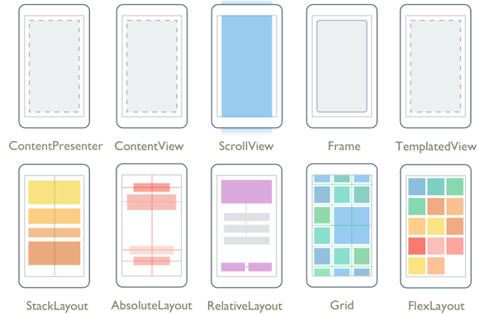
spacedu
1
StackLayout
Posiciona os elementos filho em uma pilha horizontal ou verticalmente.

Slide 4
spacedu
2
GridLayout
Posiciona a seus elementos filho em uma grade de linhas e colunas.

Slide 5
spacedu
3
AbsoluteLayout
Posiciona os elementos filho em locais específicos em relação ao seu pai.

Slide 6
spacedu
4
RelativeLayout
Posiciona os elementos filho relativo a RelativeLayout ou seus irmãos.

Slide 7
spacedu
5
FlexLayout
O layout flexível permite que os elementos responsivos dentro de um contêiner sejam organizados automaticamente, dependendo do tamanho da tela.

Slide 8
spacedu
spacedu

